Slide 1
LIFPROJET
Tracol Dimitri
Dury Alexandre
Saïd Ali Fourkane

Slide 2
Plan
1 – Présentation du sujet
(cahier des charges, schéma, problématiques)
2 - Présentation du travail réalisé
(Base de données, fonctionnalités)
3 - Répartitions des tâches
(Gantt, problèmes rencontrés, améliorations possibles)

Slide 3
1
Cahier des charges
1 – Vendeur
-Proposer un ou plusieurs objets à vendre.
-Spécifier les propriétés de l’objet.
-Obtenir le meilleur prix à la vente. (le plus proche du prix de vente)
2 – Acheteur
-Emettre une demande pour effectuer un achat.
-Spécifier les conditions d’achat.
-Obtenir le meilleur prix à la vente. (le plus proche du prix d’achat)
3 – Négociation
- Effectuer une négociation intelligente entre l’acheteur et le vendeur en se basant sur les propriétés d’un objet proposé par un vendeur et les conditions d’achat de l’acheteur.
-Obtenir le meilleur prix pour le vendeur et l’acheteur.

Slide 4
1
Utilisateur
Acheteur
Demande d’achat
Négociations automatiques
Achat au meilleur prix
Vendeur
Vente au meilleur prix
Liste des objets en ventes
Poste d’une offre

Slide 5
1
Problématiques
Proposer une interface simple et intuitif pour l’utilisateur.
Créer une relation entre le site, l’algorithme de négociation et la base de donnée.
Faire un algorithme de négociation utilisant au maximum les informations fournies qui soit fiable et avantageux autant pour le vendeur que l’acheteur.

Slide 6
Plan
1 – Présentation du sujet
(cahier des charges, schéma, problématiques)
2 - Présentation du travail réalisé
(Base de données, fonctionnalités)
3 - Répartitions des tâches
(Gantt, problèmes rencontrés, améliorations possibles)

Slide 7
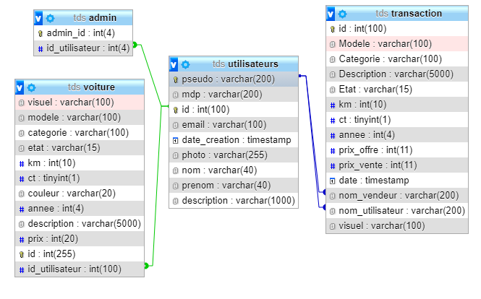
2
Base de données

Slide 8
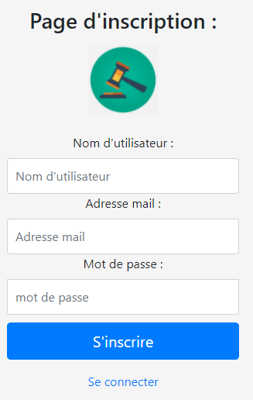
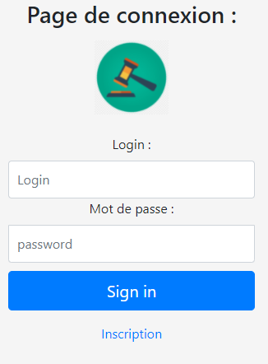
2
Utilisateur - Inscription / Connexion

Slide 9
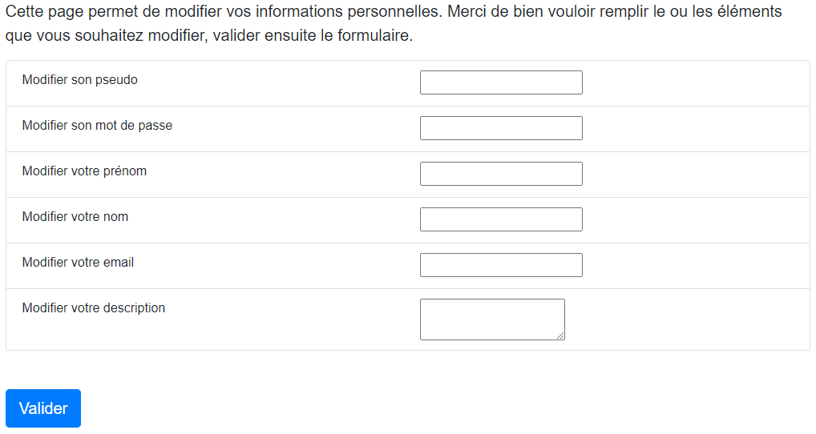
2
Utilisateur - Options

Slide 10
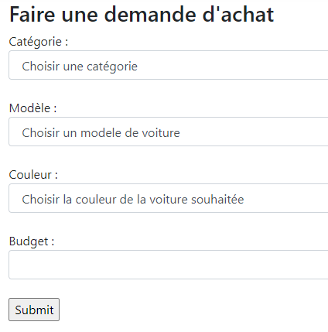
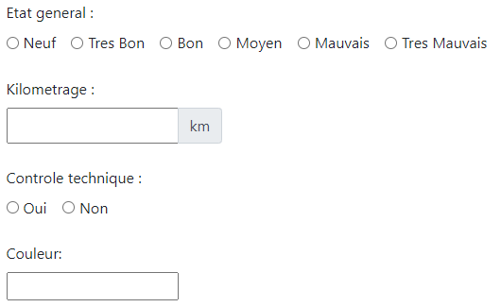
2
Annonce – Vente / Achat

Slide 11
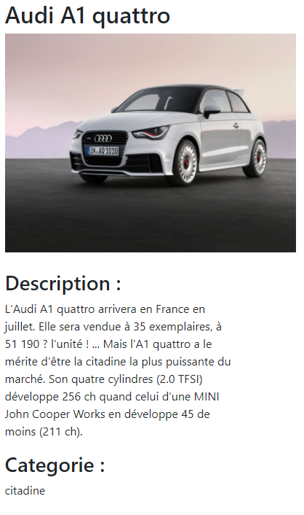
2
Annonce - Descriptif

Slide 12
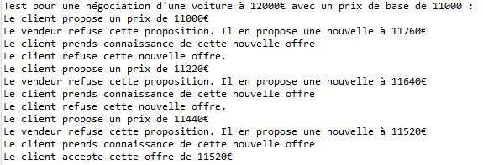
2
Négociation 1ère version

Slide 13
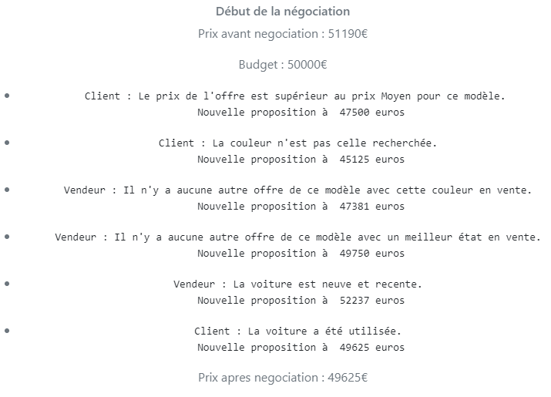
2
Négociation 2ème version

Slide 14
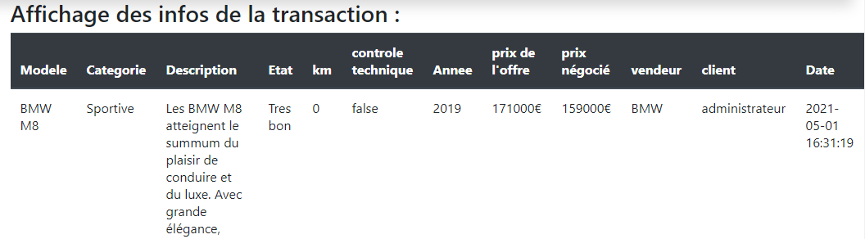
2
Transaction

Slide 15
Plan
1 – Présentation du sujet
(cahier des charges, schéma, problématiques)
2 - Présentation du travail réalisé
(Base de données, fonctionnalités)
3 - Répartitions des tâches
(Gantt, problèmes rencontrés, améliorations possibles)

Slide 16
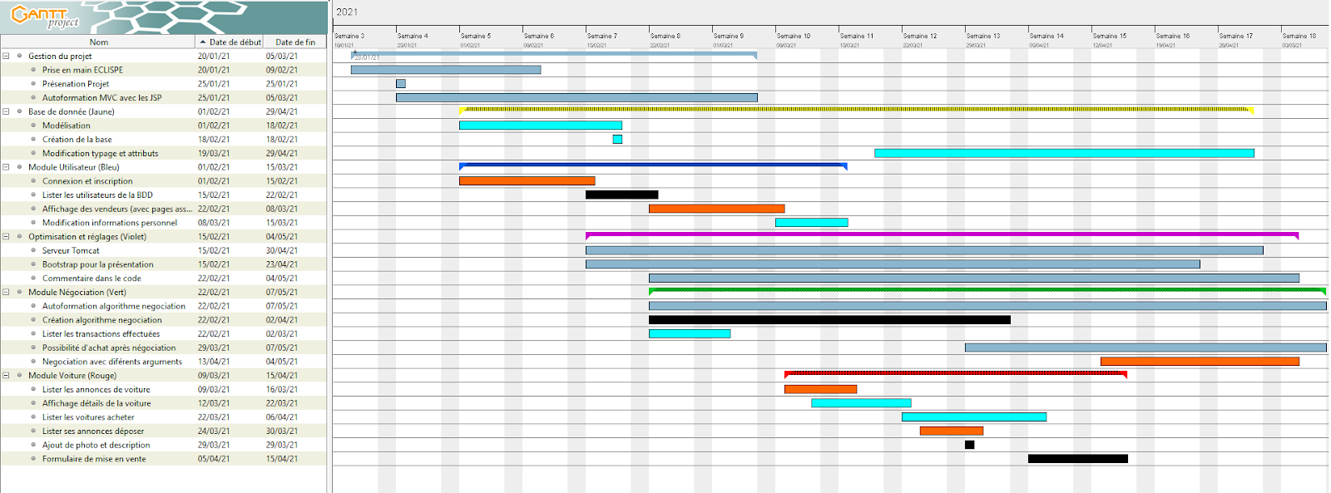
3
Alexandre Dury
Base de donnée
Module Négociation
Fourkane Saïd Ali
Module utilisateur
Module Voiture
Dimitri Tracol
Optimisation et réglages

Slide 17




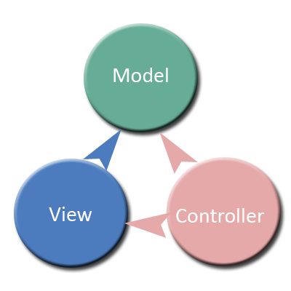


3
Outils utilisés

Slide 18


3
Difficultés rencontrées
Problèmes de communication
(matériel, impossibilité de se rencontrer)
- Problèmes logiciel
(configuration, mise en place)
Problèmes de langage
(Autoformation)

Slide 19
3
Ambitions pour le projet
- Ajouter un panier.
Développer l’algorithme de négociation (ajouter des critères, faire une recherche de mot clef dans la description).
Ajouter des informations supplémentaires sur les vendeurs.
Définir des notifications lorsqu’une annonce est traitée.
Développer la qualité du site.
Faire varier le prix selon le nombre de négociations pour une annonce.
Varier le prix selon la réputation du vendeur.
L’administrateur peut modifier/supprimer les descriptifs des annonces.
Page de paiement.

Slide 20
FIN
Merci de votre attention

